Slide 1
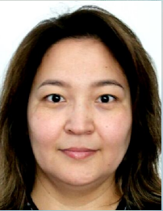
ЖШС «Ер-Сәби» балабақшасы логопедінің ақпараттық картасы
№ | Педагог туралы жалпы мәліметтер
1.1 | Тегі, аты, аты (болған жағдайда) 3х4 өлшемді фотосуретін салу | Жилкибаева Кундуз Калдыбаевна
1.2 | Жұмыс өтілі (еңбек және педагогикалық) | 5 жыл
1.3 | Білімі | Абай атындағы Қазақ Ұлттық Педагогикалық Университеті «Логопедия және дефектология» 30.04.2019 жыл

Slide 2
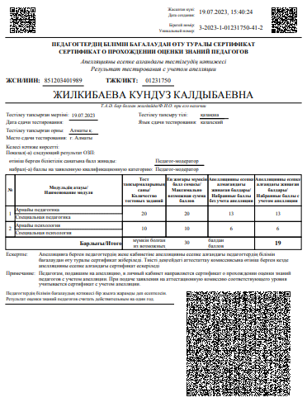
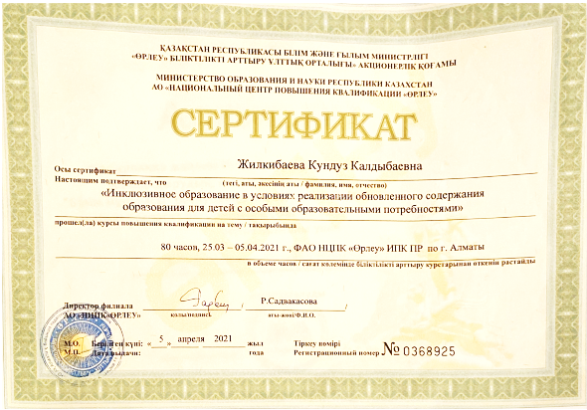

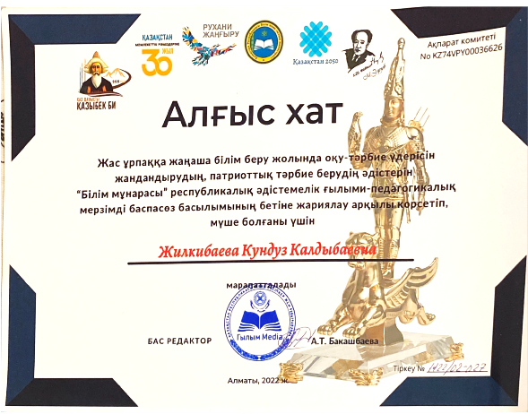
1.4 | Марапаттары
 | Марапаттары (грамоталар, алғыс хаттар, пікірлер мен ұсыныстар) біліктілікті арттыру курстардың сертификаттары, соның ішінде қашықтықтан өткен курстары (білімін, өткен курстарын растайтын құжаттардың, құрмет грамота-лары мен сертификаттардың сканерленген нұсқасы)

Slide 3

3 | Тәрбиеші туралы мәліметтер
3.1 | Ұялы телефон | 8 707 407 7771
3.2 | Материалдарды қарау үшін интернет ресурстарға белсенді сілтеме | https://ersabi-ile.testim.kz/kz/

